Slide 1
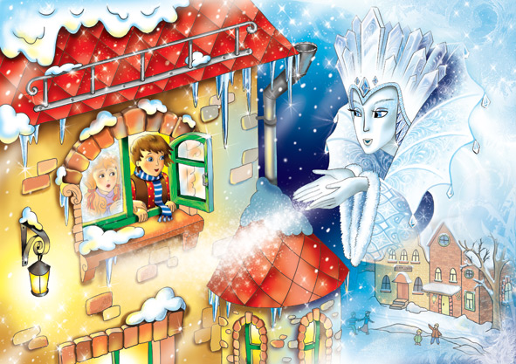
«СНІГОВА КОРОЛЕВА»

Slide 2
Приголосні
Голосні
п
а
в
у
з
о

Slide 3
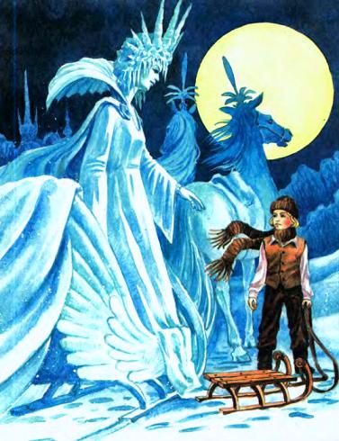
зо
зі
уз
ез
за
зе
оз
із
зи
зі
аз
из
зу

Slide 4
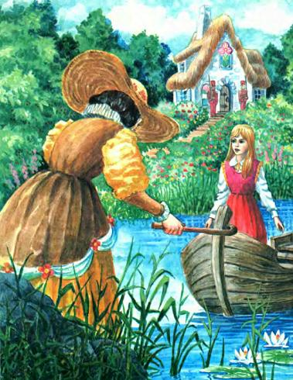
тра
ме
ти
лик
рав
лик
кві
лик
ва
лик
те

Slide 5
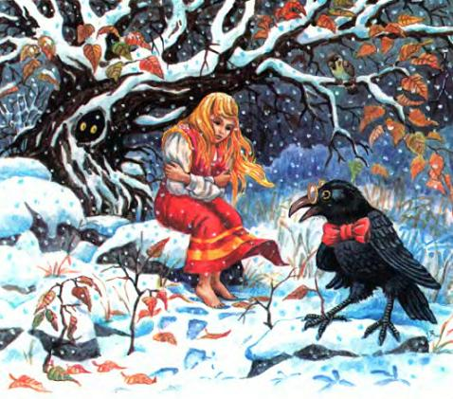
зима
мороз
сніг
крига

Slide 6
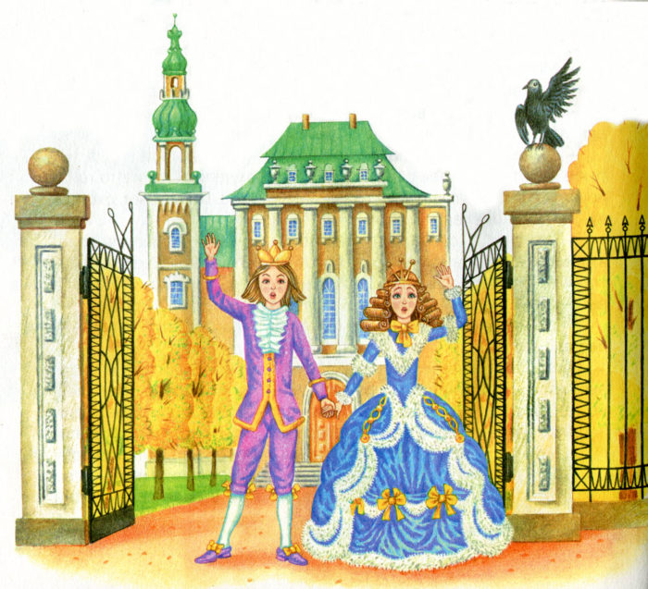
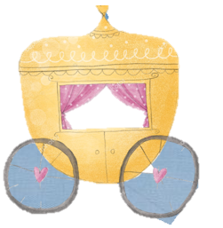
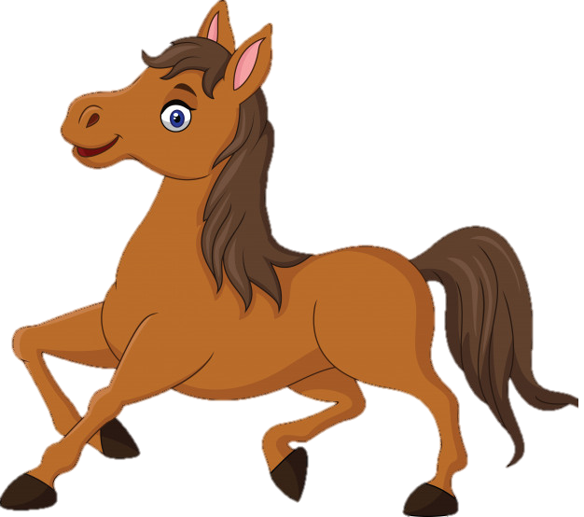

Slide 7
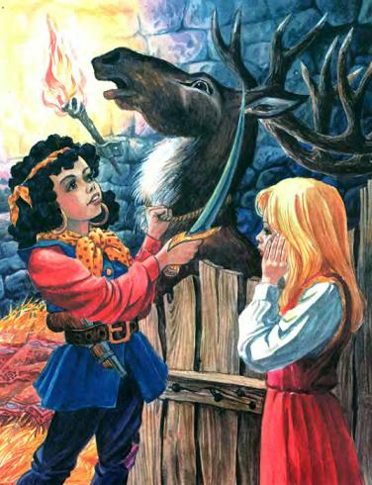
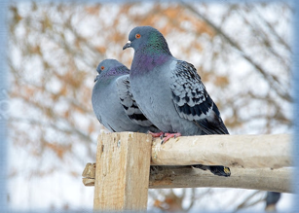
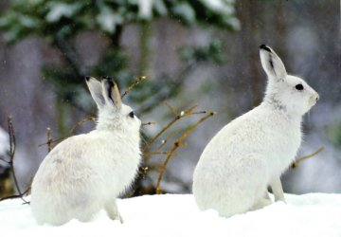
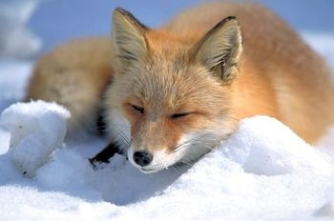
Яких тварин відпустила
розбійниця?

Slide 8
Прочитай текст
За-ві-та-ла до нас зи-ма. За-си-па-ла
мі-ста і се-ла. На-сте-ли-ла на зем-лі
ки-лим. На-ме-ла ви-со-кі за-ме-ти.
Зи-ма мо-роз-на, але така гар-на!

Slide 9
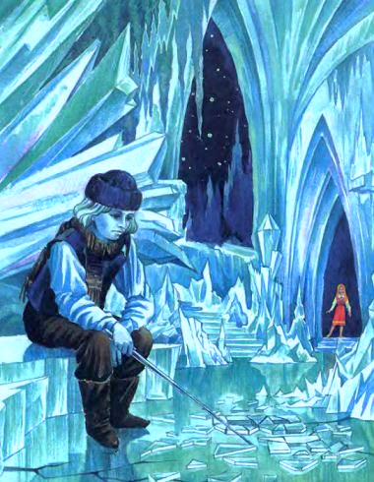
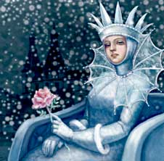
Де
-
сила.
там
дружба
і

Slide 10
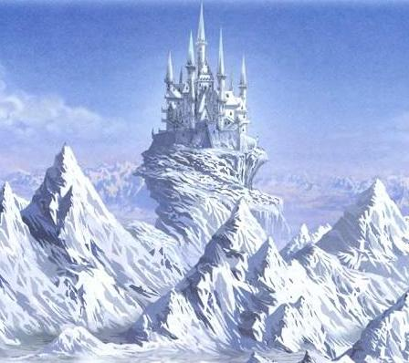
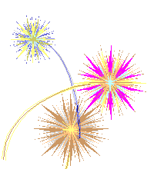
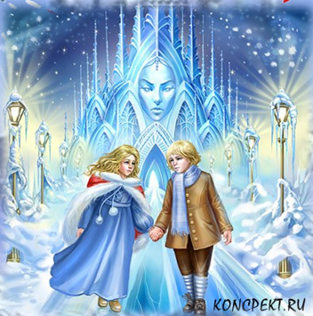
МОЛОДЦІ!!!!!

